Slide 1


Adaptation de la méta-heuristique BSO aux problèmes d’optimisation continue
République Algérienne Démocratique et Populaire
Ministère de l'Enseignement Supérieur et de la Recherche Scientifique
Université des Sciences et de la Technologie HOUARI BOUMEDIENE
Réalisé par:
ZOUGGARI Feriel
BELOUADAH Eden
Encadré par:
Mme DRIAS Habiba

Slide 2
Introduction
Problèmes complexes et volumineux.
Penser à des méthodes d’optimisation efficaces.
Problèmes d’optimisation:
  Combinatoire
  Continue

Slide 3
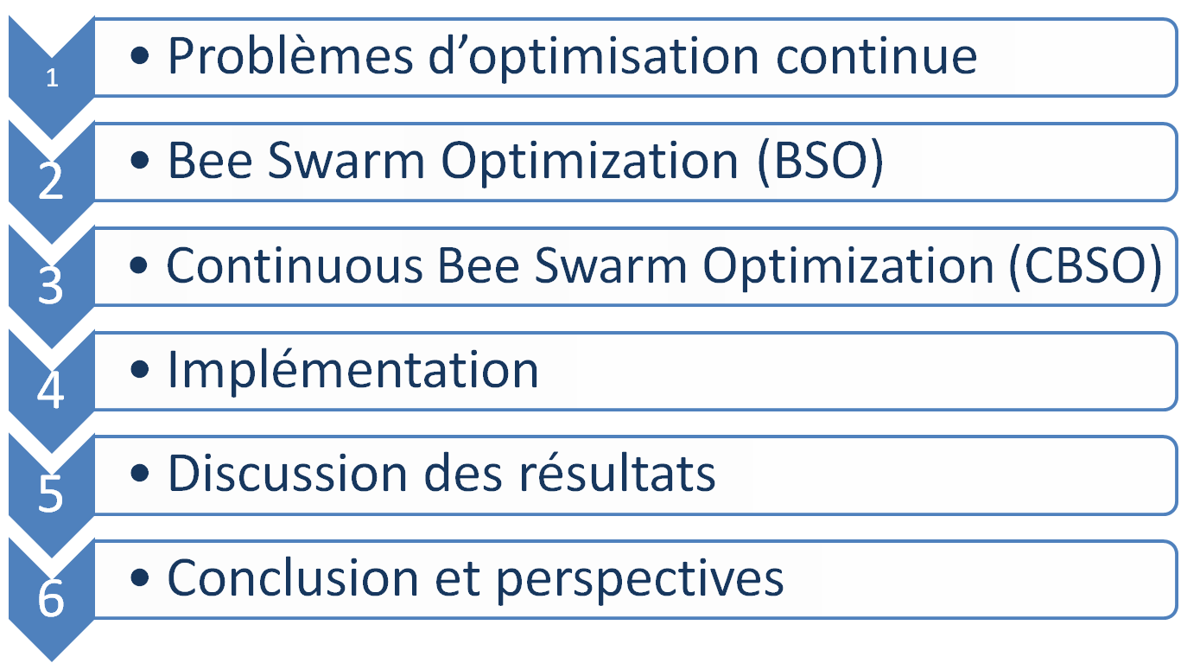
Plan de la présentation
Notes:
-Nous commencerons tout d’abord par une introduction et la problématique
-Qui sera suivie par l’analyse et la conception
-Ensuite nous entamerons la réalisation
-Et enfin nous allons clore notre présentation avec une conclusion et nos perspectives.

Slide 4
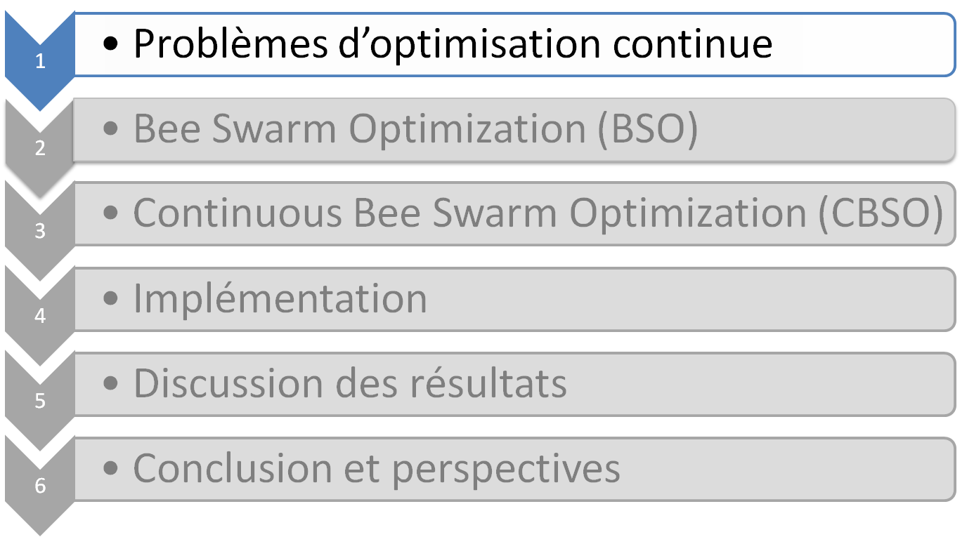
Plan de la présentation

Slide 5
Problèmes d’optimisation continue
Fonctions mathématiques.
A plusieurs variables.
A minimiser.
Domaine de définition des fonctions infini.

Slide 6
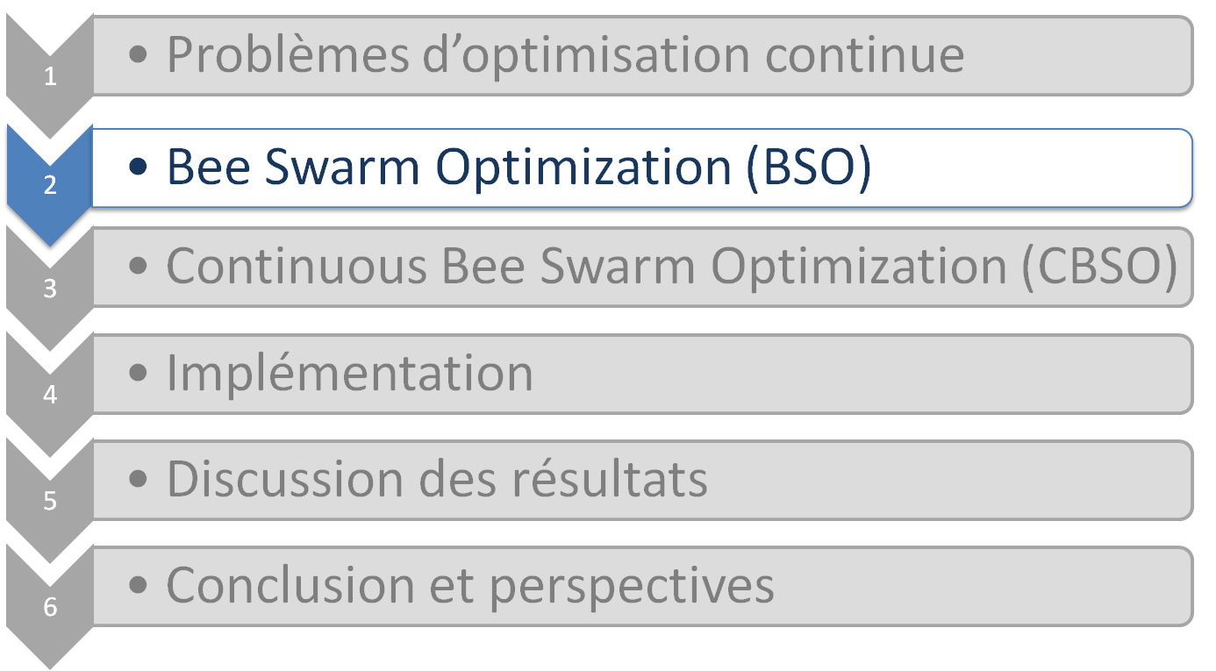
Plan de la présentation

Slide 7

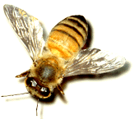



Comportement naturel des abeilles
Espace de recherche

Slide 8


Bee Swarm Optimization (BSO)
Abeille éclaireuse
Table
Danse
Recherche
locale
Meilleure
Solution1
Meilleure
Solution
Solution 1
Solution 2
Solution Sref
Recherche
locale
Meilleure
Solution2
Solution 3
…
Solution k
Ensemble de solutions
Recherche
locale
Meilleure
Solution m
Solution Sref
Nabic, Fargo, USA 12-14 August 2013

Slide 9
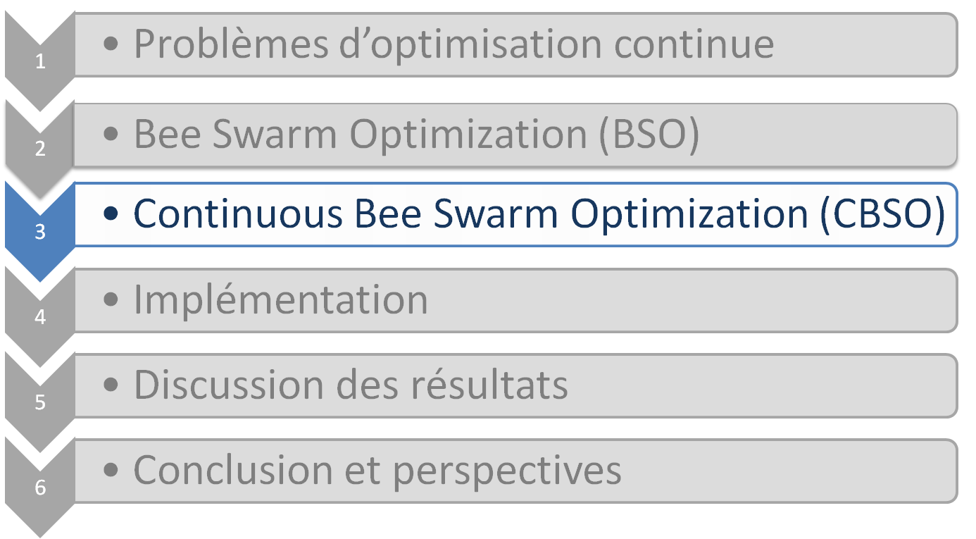
Plan de la présentation

Slide 10
Continuous Bee Swarm Optimzation
Voisinage.
Diversité.

Slide 11
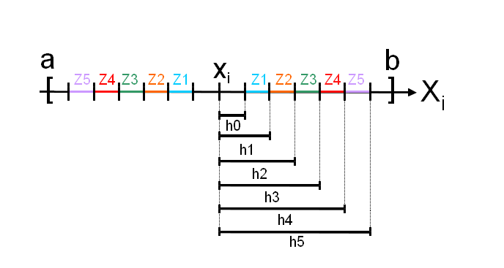
Voisinage d’une solution

Slide 12
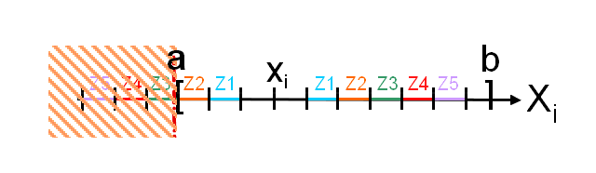
Voisinage d’une solution

Slide 13
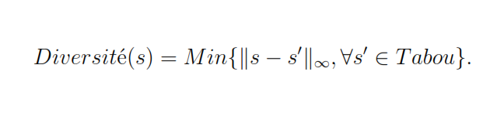
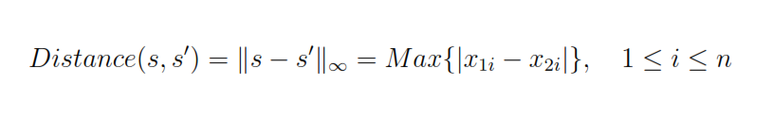
Diversité d’une solution

Slide 14
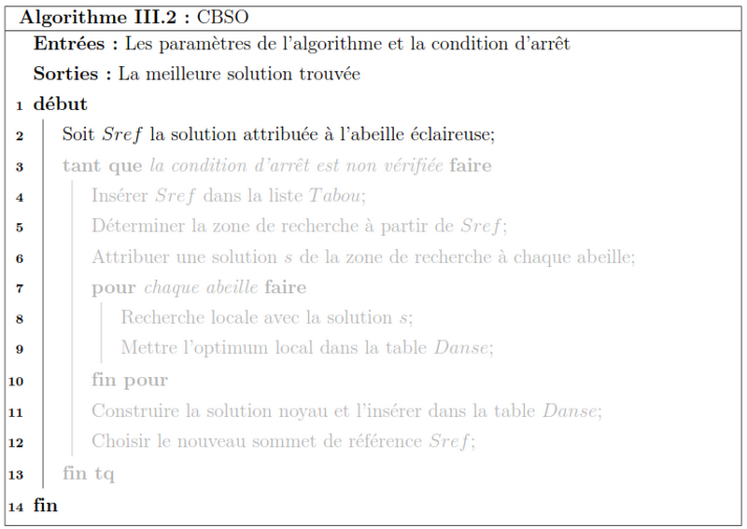
Algorithme

Slide 15
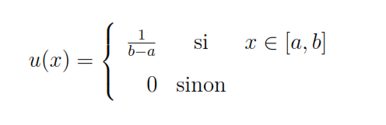
Construction du sommet de référence initial

Slide 16
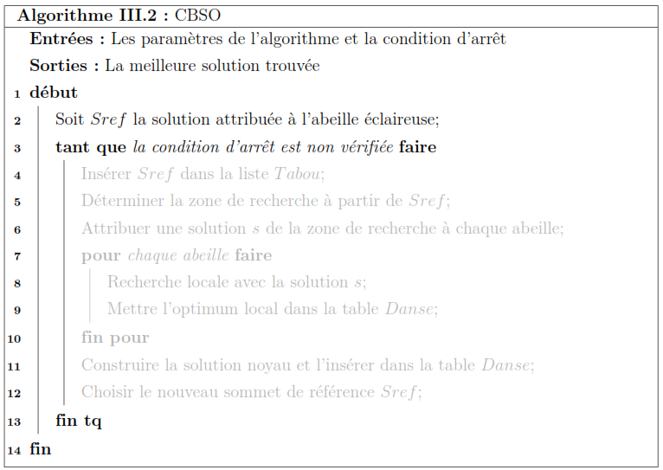
Algorithme

Slide 17
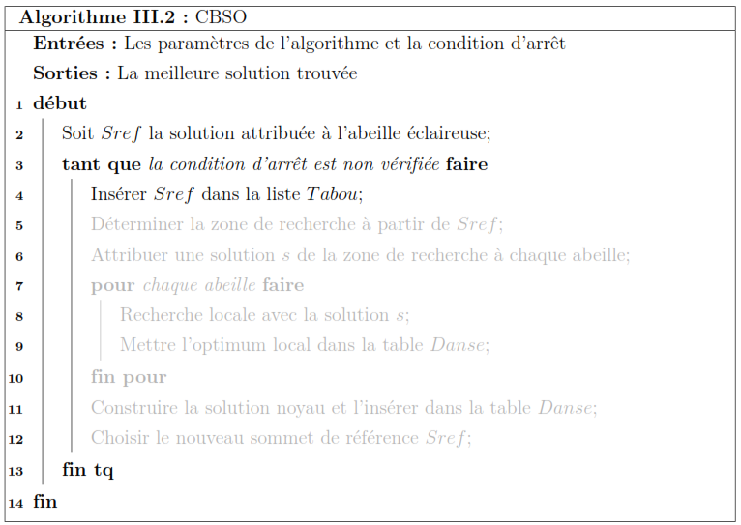
Algorithme

Slide 18
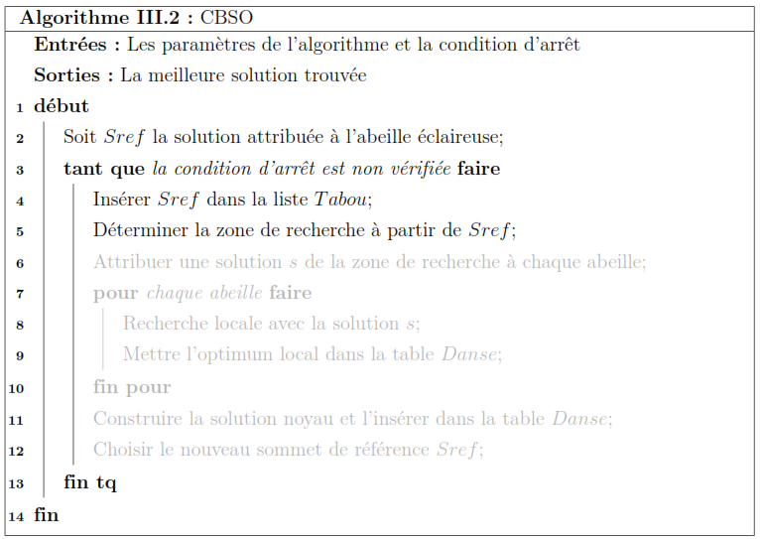
Algorithme

Slide 19
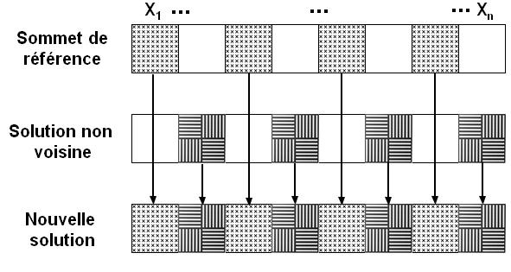
Détermination de la zone de recherche
Abeille 1 ← Sref.
Abeille 2 ← solution non voisine.
Abeille 3, 4:

Slide 20
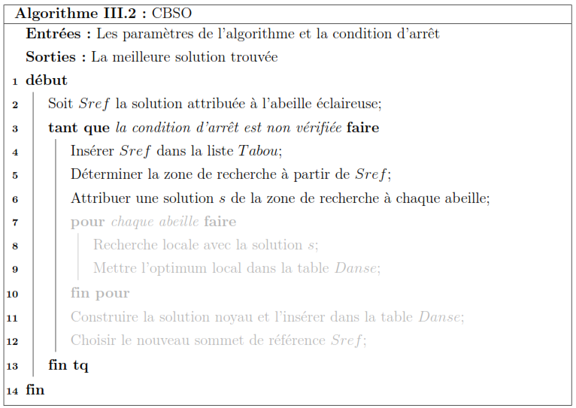
Algorithme

Slide 21
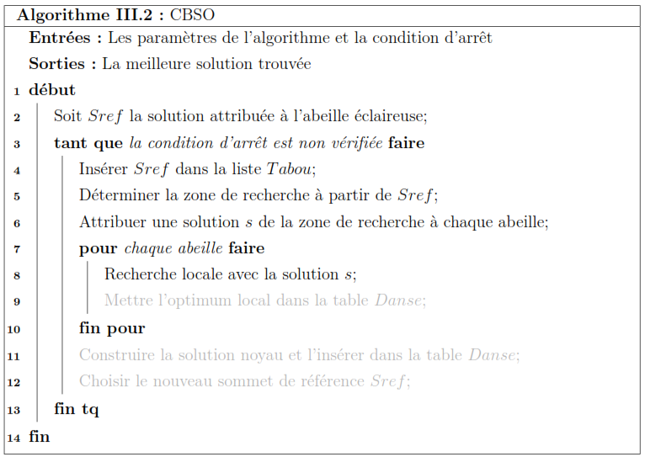
Algorithme

Slide 22
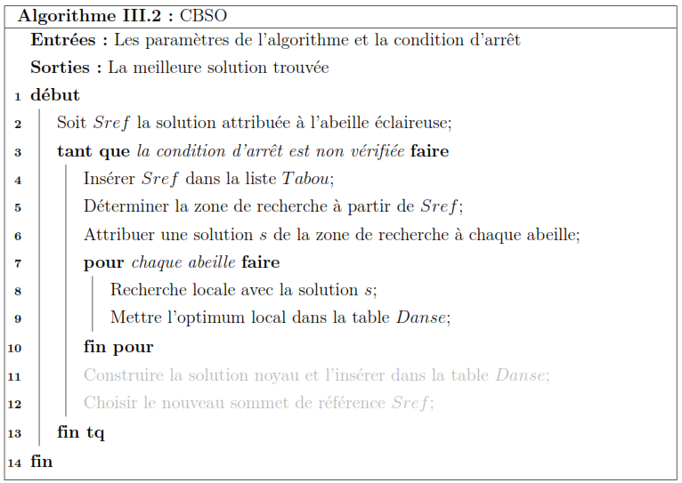
Algorithme

Slide 23
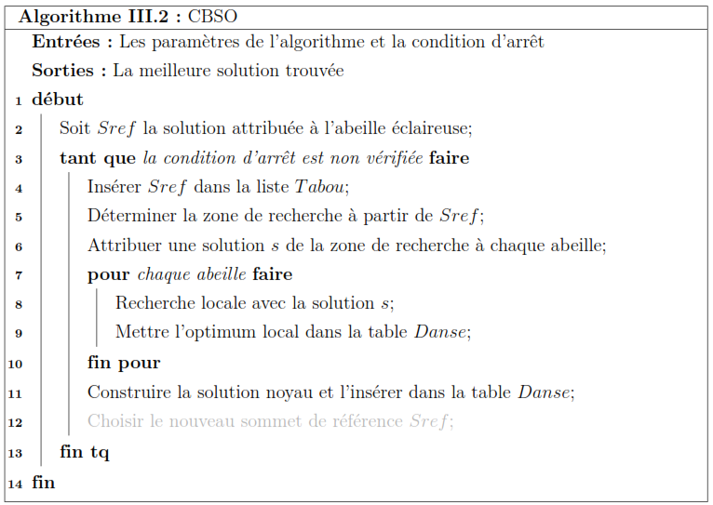
Algorithme

Slide 24
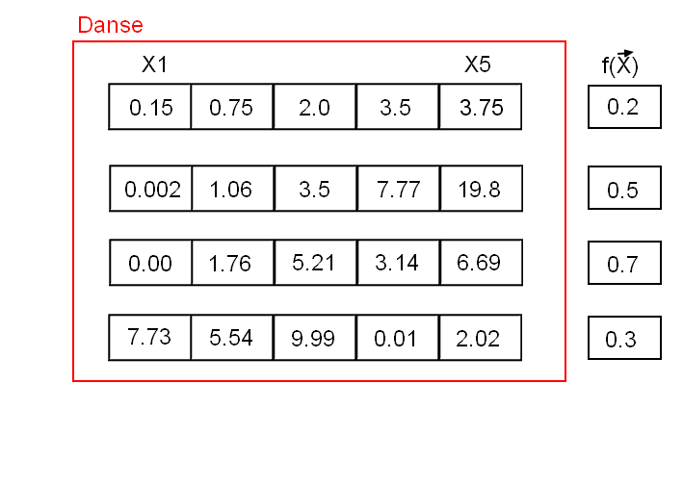
Construction de la solution noyau

Slide 25
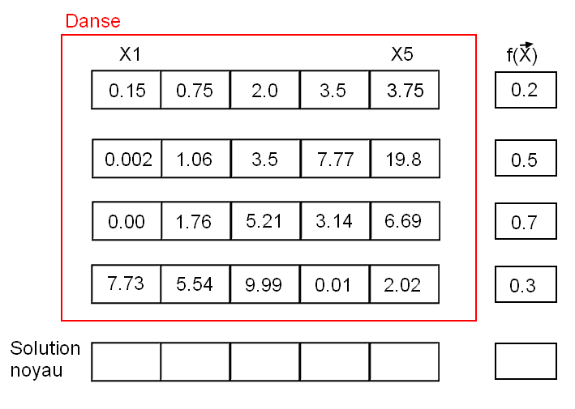
Construction de la solution noyau
2.3
0.7
0.1
0.02
6.2
0.1

Slide 26
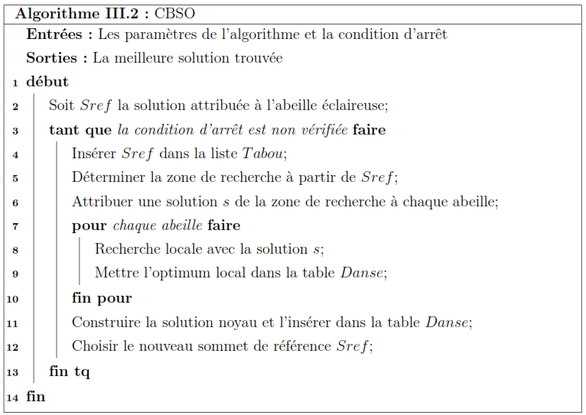
Algorithme

Slide 27
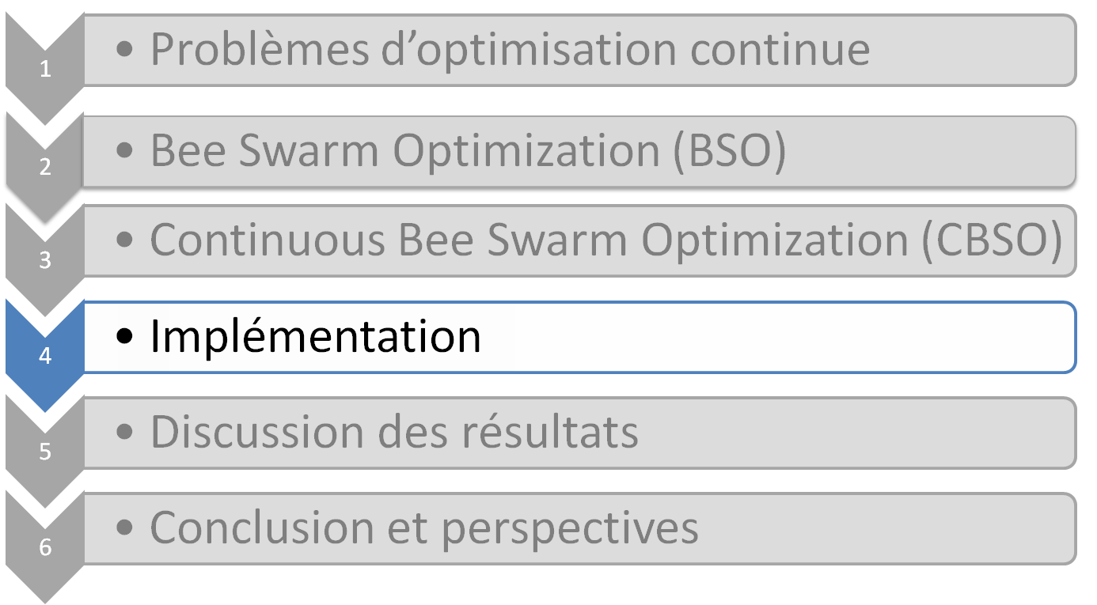
Plan de la présentation

Slide 28

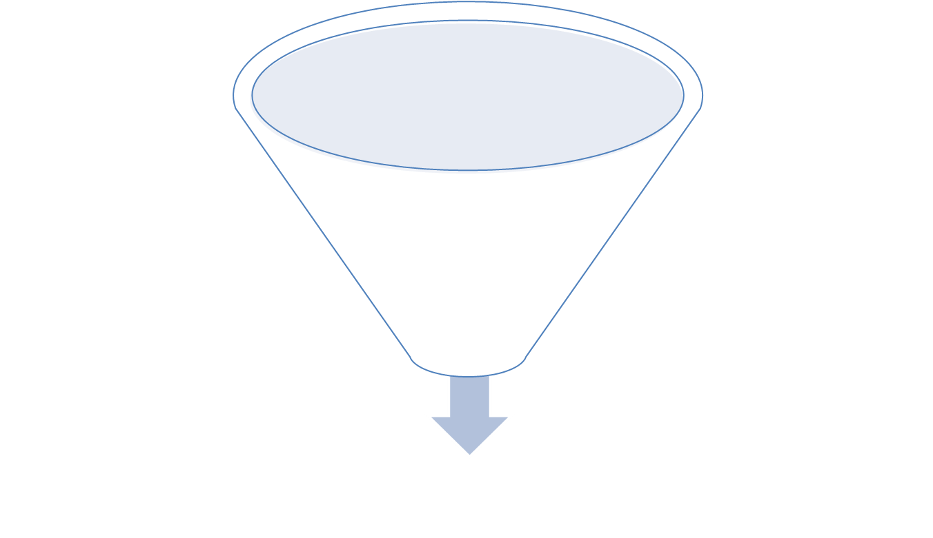


Outils
Java
Netbeans
Processeur I3
Mémoire 4GO
CBSO

Slide 29
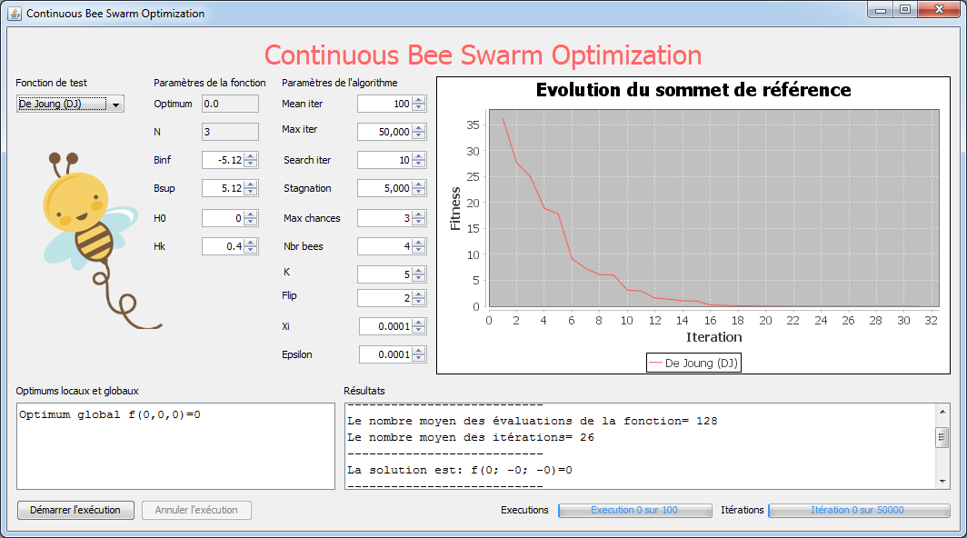
Implémentation

Slide 30
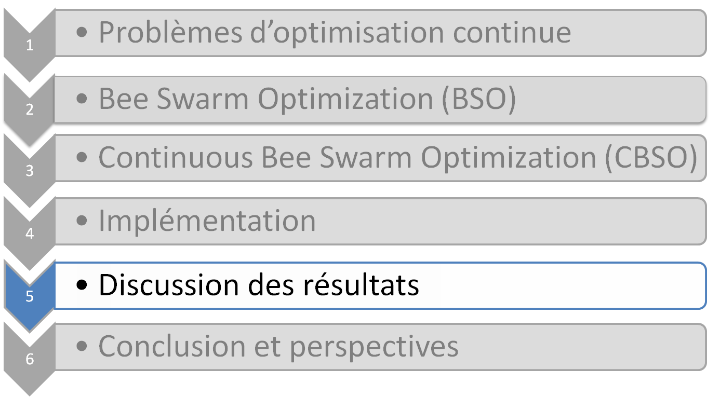
Plan de la présentation

Slide 31
Discussion des résultats
ACOR
ACOR-PT
CACO
CIAC
TS
CTS
ECTS
CRTS
CGA
ESA
ES
IDEA
MBOA
INTEROPT

Slide 32
Discussion des résultats
Evaluation des algorithmes basée sur le nombre des évaluations de la fonction nécessaire pour atteindre la qualité de solution voulue.
1000 exécutions indépendantes pour chaque fonction de test -> Moyenne.

Slide 33
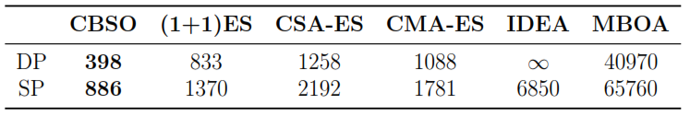
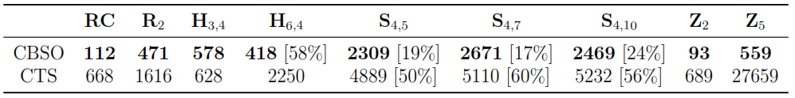
Discussion des résultats

Slide 34
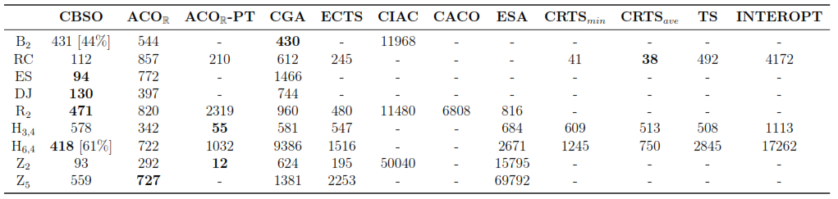
Discussion des résultats

Slide 35
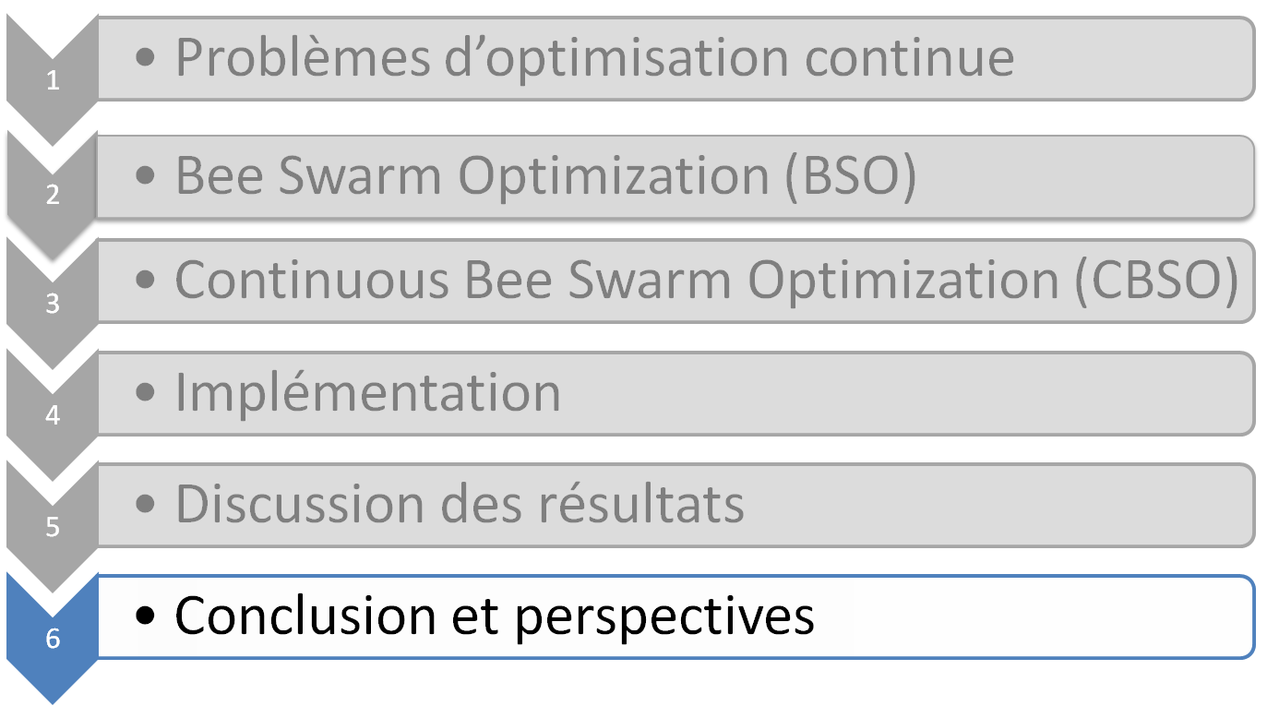
Plan de la présentation

Slide 36

Conclusion et perspectives

Slide 37
Conclusion et perspectives
Traiter les variables mixtes.
Heuristiques pour mieux explorer l’espace de recherche.
Optimisation multi-objectif.

Slide 38
MERCI POUR VOTRE
ATTENTION

